Slide 1
WS 23.2C Propaganda Power Point

Slide 2
01

Slide 3
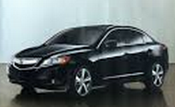
02

Slide 4
03

Slide 5
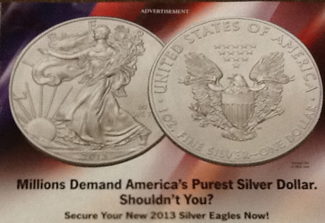
04

Slide 6
05

Slide 7
06

Slide 8
07

Slide 9
08

Slide 10
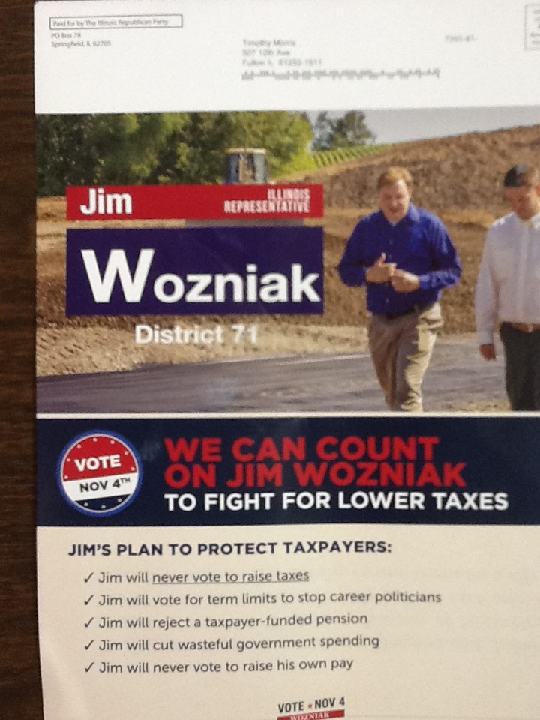
09

Slide 11
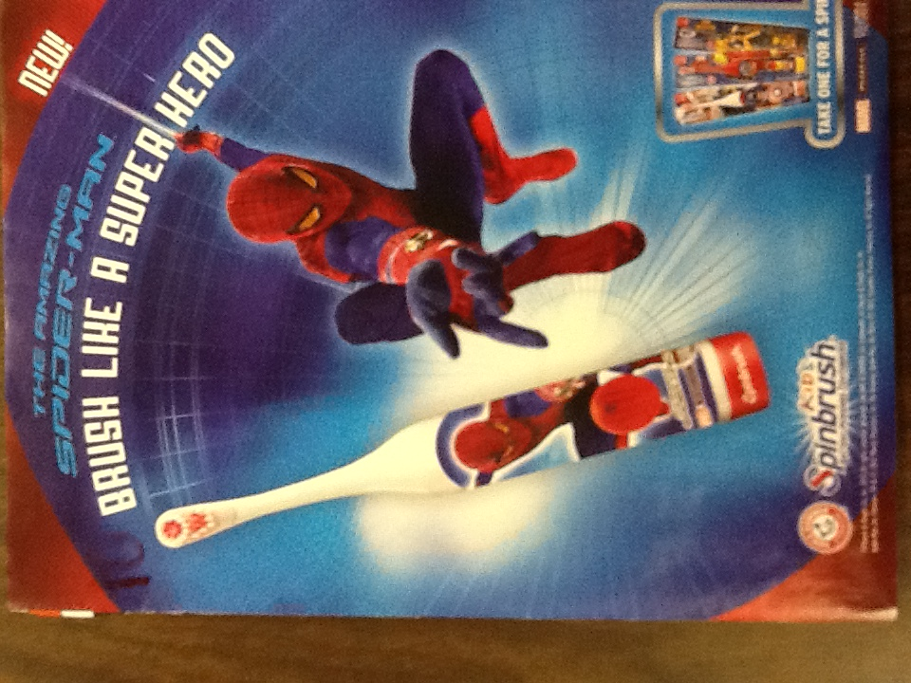
10

Slide 12
11

Slide 13
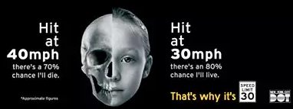
12

Slide 14
13

Slide 15
14

Slide 16
15

Slide 17
16

Slide 18
17

Slide 19
18

Slide 20
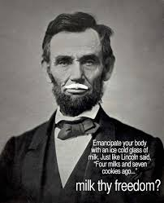
19

Slide 21
20

Slide 22
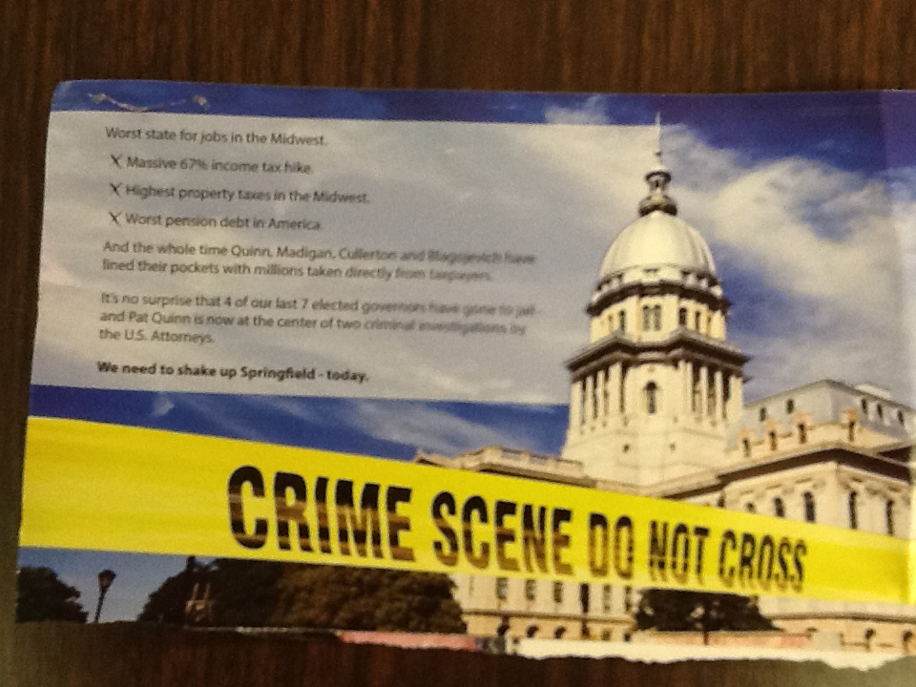
21

Slide 23
22

Slide 24
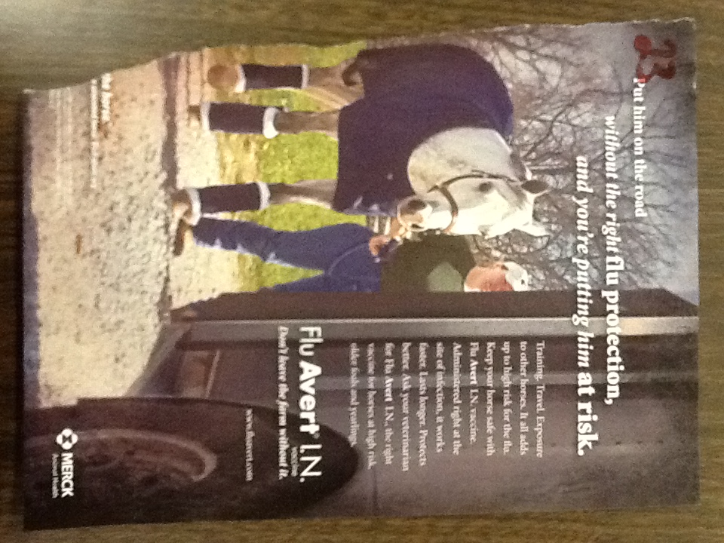
23

Slide 25
24

Slide 26
25

Slide 27
26

Slide 28
27

Slide 29
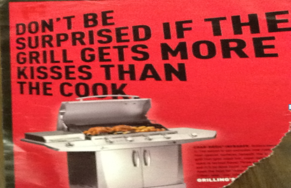
28

Slide 30
29

Slide 31
30

Slide 32
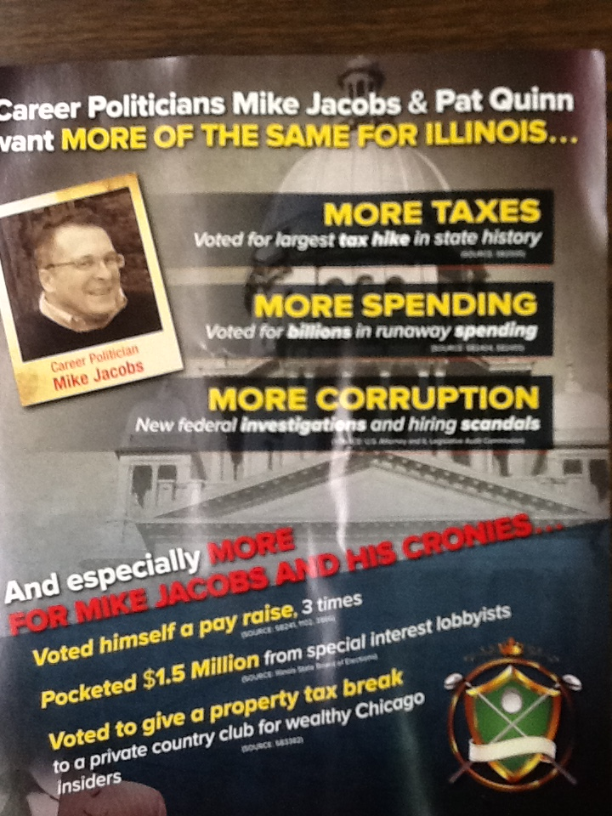
31

Slide 33
32

Slide 34
33

Slide 35
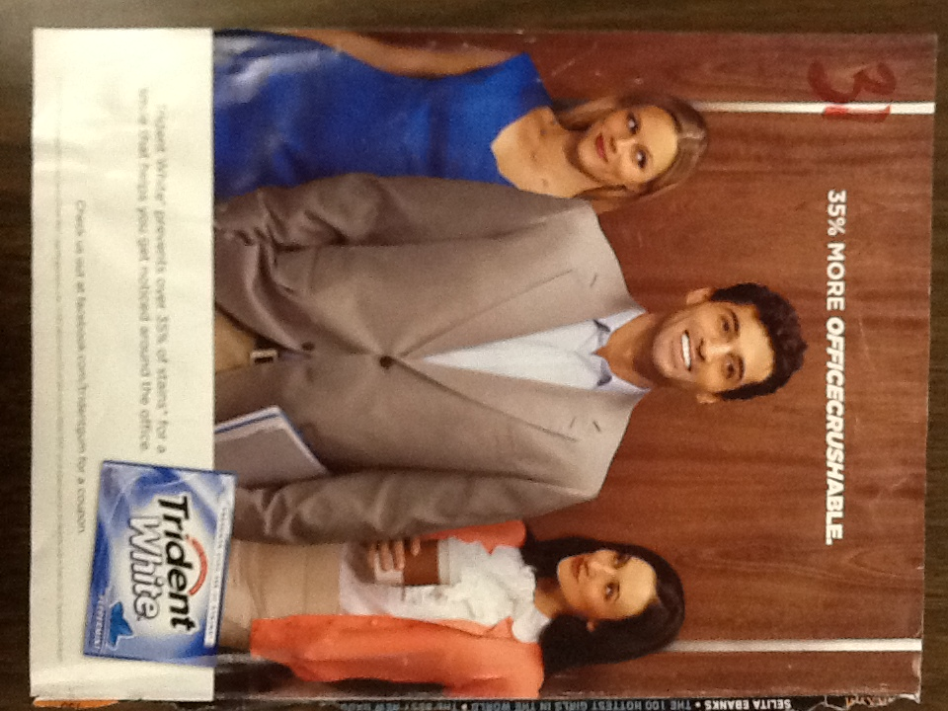
34

Slide 36
35

Slide 37
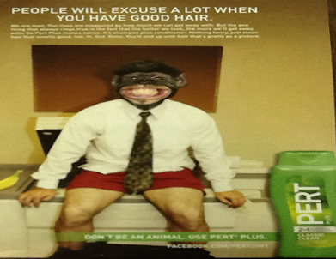
36

Slide 38
37

Slide 39
38

Slide 40
39

Slide 41
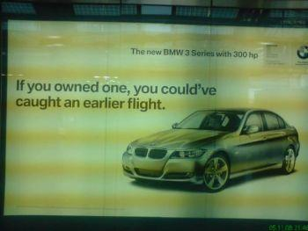
40

